Slide 1
乘用车细分市场销量预测
张 鑫 系统工程学院

Slide 2
目录
题目简介
数据简介
求解思路
模型主体

Slide 3

题目简介
题目来源：DataFountain （数泉）
题目内容：乘用车细分市场销量预测
赛题类别：长期赛，无奖金
背景：消费者决策过程从线下到线上转移，互联网上的行为数据可能对汽车销量存在影响
任务：根据给出的销量数据、互联网搜索数据、汽车媒体数据等，预测各车型和相同细分市场在接下来一个季度的销量

Slide 4
数据简介
数据字段
历史销量数据
车型搜索数据
字段名称 | 字段类型 | 字段说明
province | str | 省份
adcode | int | 省份编码
model | str | 车型编码
bodyType | str | 车身类型
regYear | int | 年
regMonth | int | 月
salesVolume | int | 销量
字段名称 | 字段类型 | 字段说明
province | str | 省份
adcode | int | 省份编码
model | str | 车型编码
regYear | int | 年
regMonth | int | 月
popularity | int | 搜索量

Slide 5
数据简介
数据字段
媒体新闻评论数据和车型评论数据
数据量
包含60个车型在22省份的各类数据，每个文件含36000多条
字段名称 | 字段类型 | 字段说明
model | str | 车型编码
regYear | int | 年
regMonth | int | 月
newsReplyVolum | int | 车型相关文章评论量
carCommentVolum | int | 车型评价量

Slide 6
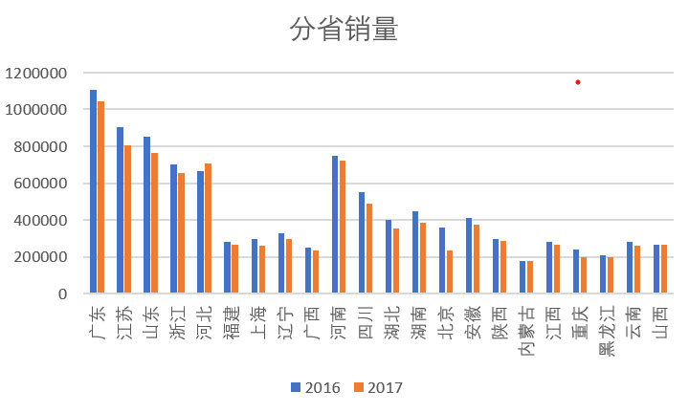
求解思路
观察数据特征
考虑时间对销量影响，绘制逐月销量
2月是谷底，之后随时间缓慢增长
呈现较为明显的周期性
除各月天数之外，考虑节日影响
春节前(12月、1月)是购车旺季

Slide 7
求解思路
选择合适的算法：
数据的属性较多
各属性对销量的影响权重不确定
随时间变化的规律明显
决策树算法
LightGBM(微软开发，相较于XGBoost性能更好，速度更快)
指数平滑
时间序列态势具有稳定性，可被顺势推理

Slide 8
求解思路
特征构造与选择
抽取历史月销量、历史月搜索量
计算半年、季度的统计特征，包括求和、平均、最大最小值
逐月差分、季度差分
春节月
特征选择
车型相关评论、车型媒体文章评论对预测意义不大
构造的其他特征，对预测影响不大的也一并剔除

Slide 9
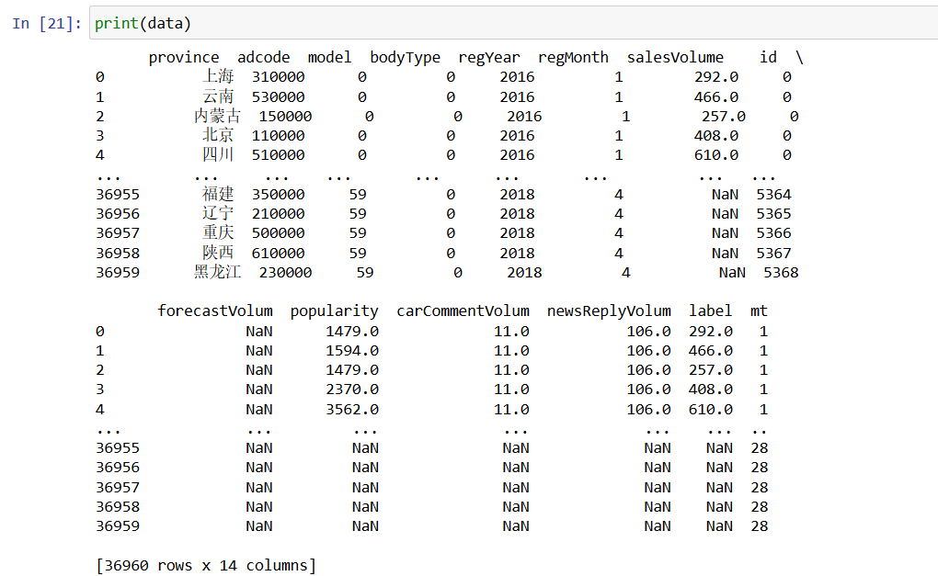
求解思路
出现了Nan值

Slide 10
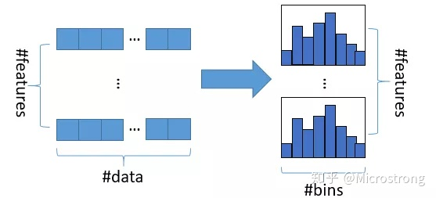
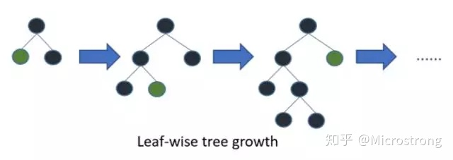
模型主体
LightGBM
直方图算法
带深度限制的Leaf-wise的叶子生长策略
单边梯度采样算法
Notes:
直方图算法的基本思想是：先把连续的浮点特征值离散化成$k$个整数，同时构造一个宽度为$k$的直方图。在遍历数据的时候，根据离散化后的值作为索引在直方图中累积统计量，当遍历一次数据后，直方图累积了需要的统计量，然后根据直方图的离散值，遍历寻找最优的分割点。
实际上是将大规模数据进行统计，放在直方图中
叶子生长策略：找到分裂增益最大的一个叶子，在其上进行分裂。相比于传统的level-wise，在分裂次数相同的情况下，有更小的误差，缺点是可能长出较深的决策树，产生过拟合。因此LGB增加了最大深度的限制
单边梯度采样算法：丢弃一些对计算信息增益没有帮助的样本，只留下有用的。先将数据梯度按降序排序，保留前a个，作为子集A，对剩下的b个样本随机采样得到子集B，计算增益

Slide 11
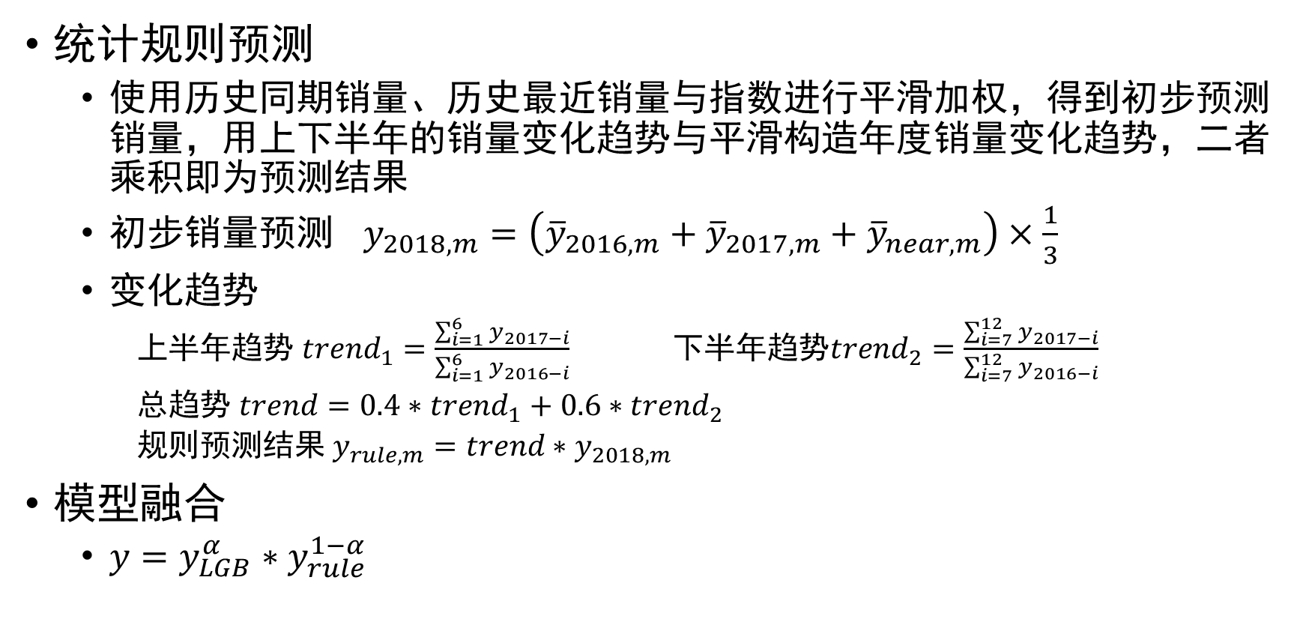
模型主体
统计规则预测
使用历史同期销量、历史最近销量与指数进行平滑加权，得到初步预测销量，用上下半年的销量变化趋势与平滑构造年度销量变化趋势，二者乘积即为预测结果
初步销量预测 $y_{2018,m}=\left({\overline{y}}_{2016,m}+{\overline{y}}_{2017,m}+{\overline{y}}_{near,m}\right)×\frac{1}{3}$
变化趋势
上半年趋势 $trend_{1}=\frac{\sum_{i=1}^{6}{y_{2017−i}}}{\sum_{i=1}^{6}{y_{2016−i}}}$ 下半年趋势$trend_{2}=\frac{\sum_{i=7}^{12}{y_{2017−i}}}{\sum_{i=7}^{12}{y_{2016−i}}}$
总趋势 $trend=0.4∗trend_{1}+0.6∗trend_{2}$
规则预测结果 $y_{rule,m}=trend∗y_{2018,m}$
模型融合
$y=y_{LGB}^{α}∗y_{rule}^{1−α}$
Notes:
2017小于2016，几何平均结果倾向于小的结果

Slide 12

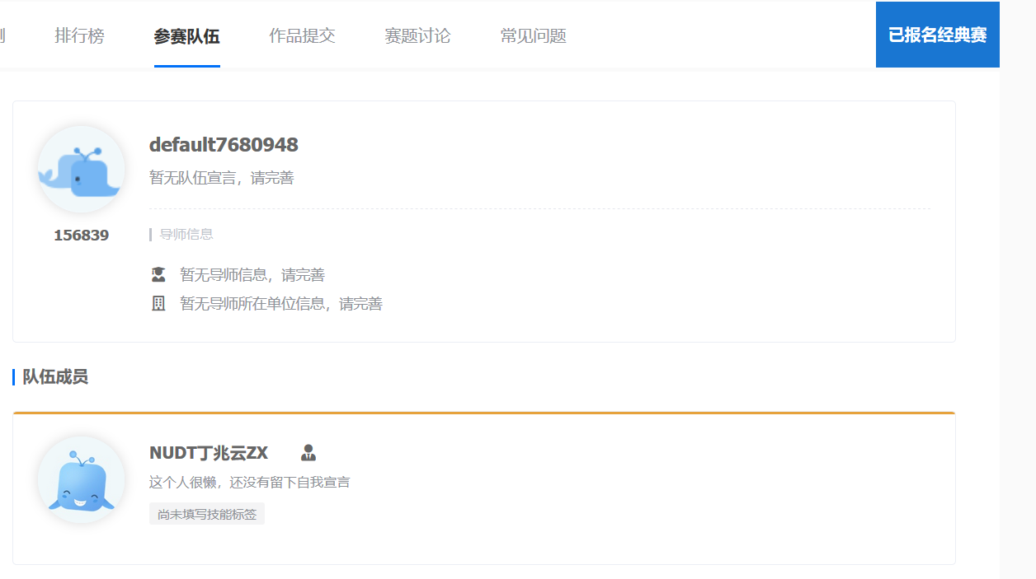
成绩展示

Slide 13
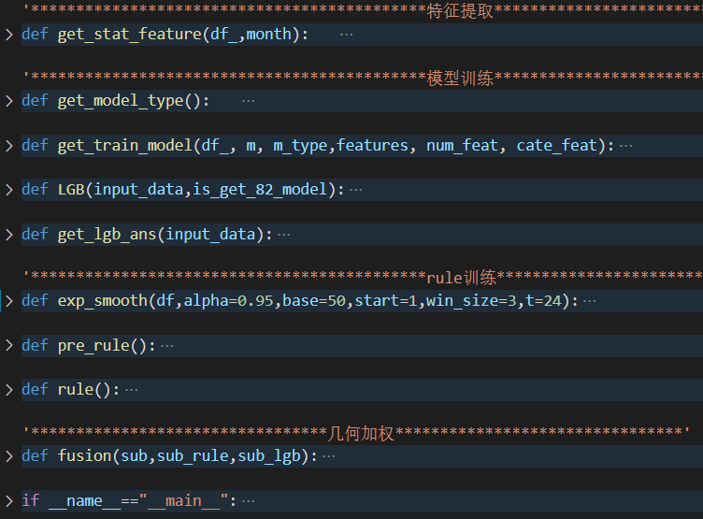
主要代码

Slide 14
谢谢大家！

